Slide 1
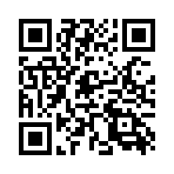
全店共通月間 FreePass
平日チケット
土日祝有効チケット
1,500円
2,500円
実は…
1日で元が取れる！
平日4.5ｈ、週末7.5ｈ
Free Pass保有者は
大人のみの利用OK！
ちょっと一息に…
もし今月2回来るなら買わないと損かも！？
購入はこちら（N）
・5分で購入、すぐ使える！
・安心の大手決済サービス！
・クレカなど多くの決済方法に対応！
・面倒な更新手続き不要！
・入会費無料でいつでも解約できる！

Slide 2
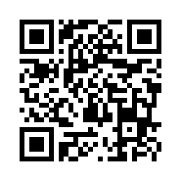
全店共通月間 FreePass
平日チケット
土日祝有効チケット
1,500円
2,500円
実は…
1日で元が取れる！
平日4.5ｈ、週末7.5ｈ
Free Pass保有者は
大人のみの利用OK！
ちょっと一息に…
もし今月2回来るなら買わないと損かも！？
購入はこちら（K）
・5分で購入、すぐ使える！
・安心の大手決済サービス！
・クレカなど多くの決済方法に対応！
・面倒な更新手続き不要！
・入会費無料でいつでも解約できる！

Slide 3
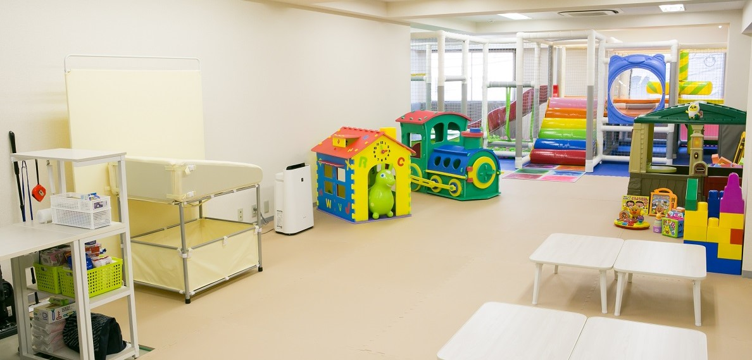
遠足プラン
野方店 上井草店
平日貸切15,000円（3時間）
悪天候でも大丈夫
目が行き届いて安心安全
実績
中野区保育園毎年
東京都児童福祉施設

Slide 4
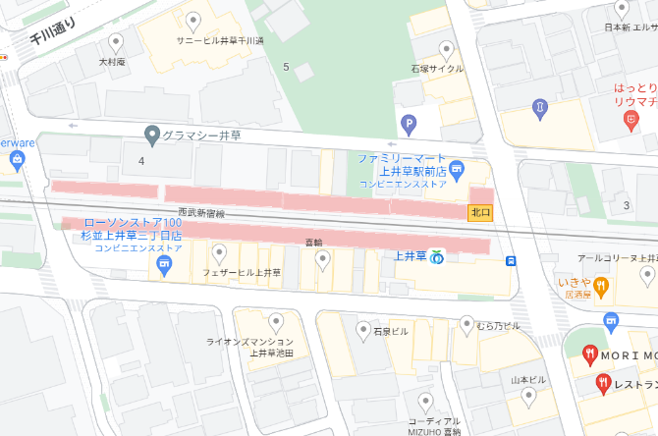
カフェ ＆ キッズスペース
上井草店
営業時間：平日 10時～18時 休日 9時～18時
貸切可 Wi-Fi無料 飲食物持込OK ドリンク飲み放題
東京都杉並区上井草3-32-7 三景ビル2F
PRICE（料金）
最初の1時間：500円
30分延長：200円
3時間パック：1,000円
6ヶ月以下のお子様無料
入り口
南口
☎ 03-6913-7727
≪詳細はweb・SNSで≫
上井草 こどものあそびば
検索

Slide 5
入り口
南口

Slide 6
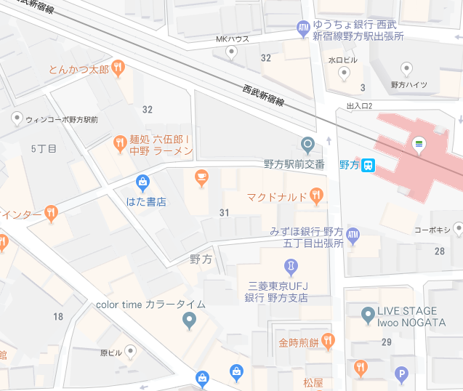
カフェ ＆ キッズスペース
野方店
営業時間：平日 10時～18時 休日 9時～18時
Wi-Fi無料
貸切対応可
飲食物持ち込みOK
ドリンク飲み放題
東京都中野区野方5-30-13 ヴィラアテネ2-F
PRICE（料金）
1時間：500円
30分延長：200円
3時間パック：1,000円
6ヶ月以下のお子様無料
入り口
☎ 03-5356-8344
≪詳細はweb・SNSで≫
野方 こどものあそびば
検索

Slide 7
貸切PRICE（料金）
貸切SYSTEM
3時間 30,000円
5時間 45,000円
8時間 60,000円
延長 10,000／時間
時間：10時～18時
ドリンク飲み放題
飲食物持ち込みOK
Wi-Fi無料
ピッタリ割引：お会計総額から2,000円割引
10時スタート、もしくは18時終了となるように貸切
駐輪場
駐輪場
入り口

Slide 8
カフェ ＆ キッズスペース
営業時間：平日 10時～18時 休日 9時～18時
PRICE（料金）
SYSTEM
最初の1時間：500円
30分延長：200円
3時間パック：1,000円
ドリンク飲み放題
飲食物持ち込みOK
Wi-Fi無料
※1人当たりの料金（税込み）です。
※6ヶ月以下のお子様は無料です。
※3時間パックはご入店時にご指定ください。
最終受付時間は17時です。
お子様の行動には十分ご注意いただき、
目を離されませんようお願いいたします。

Slide 9
プチカフェキッズスペース
お気軽にお入りください♪
PRICE（料金）
SYSTEM
1時間：400円
30分延長：200円
3時間パック：900円
営業時間：10時～18時
ドリンク飲み放題
飲食物持ち込みOK
Wi-Fi無料
※1人当たりの料金です。
※6ヶ月以下のお子様は無料です。
※3時間パックはご入店時にご指定ください。
最終受付時間は17時です。
お子様の行動には十分ご注意いただき、
目を離されませんようお願いいたします。

Slide 10
プチカフェキッズスペース
ベビーカーを持って上がるのが大変な場合はお気軽にお電話ください。
スタッフがお迎えに参ります。
03-5356-8344

Slide 11
1人300円お得！
通常料金で3時間 1200円
↓
3時間パック 900円

Slide 13
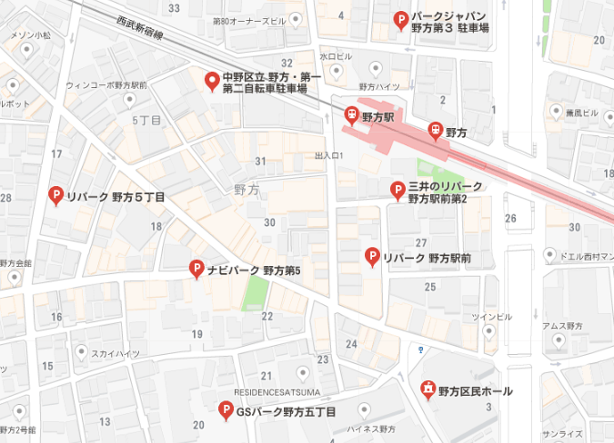
入り口

Slide 14
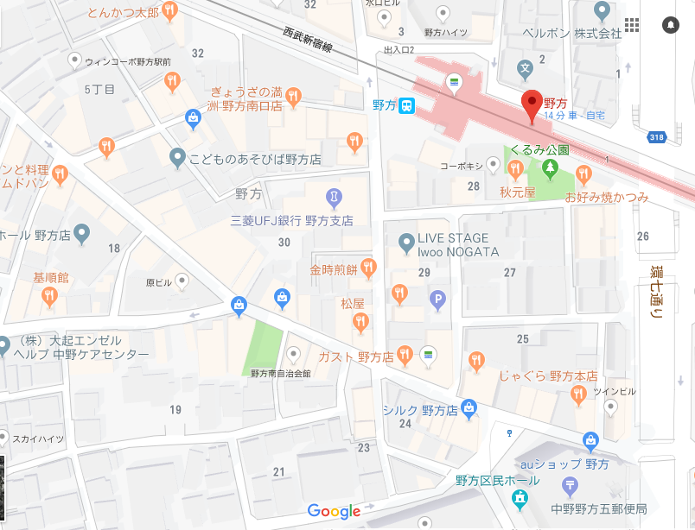
入り口
バス停

Slide 15
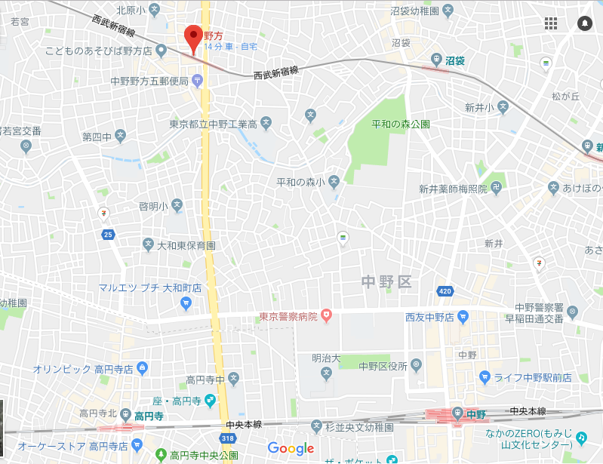

Slide 16
高円寺駅
↓
野方駅

Slide 17
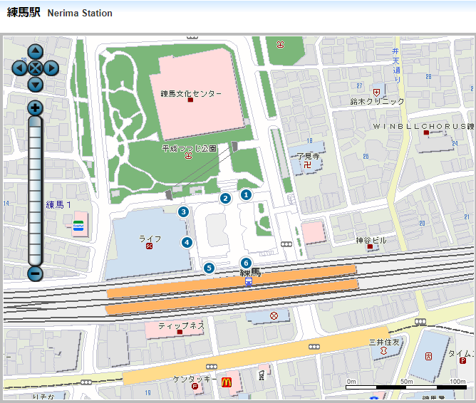
ココ

Slide 18
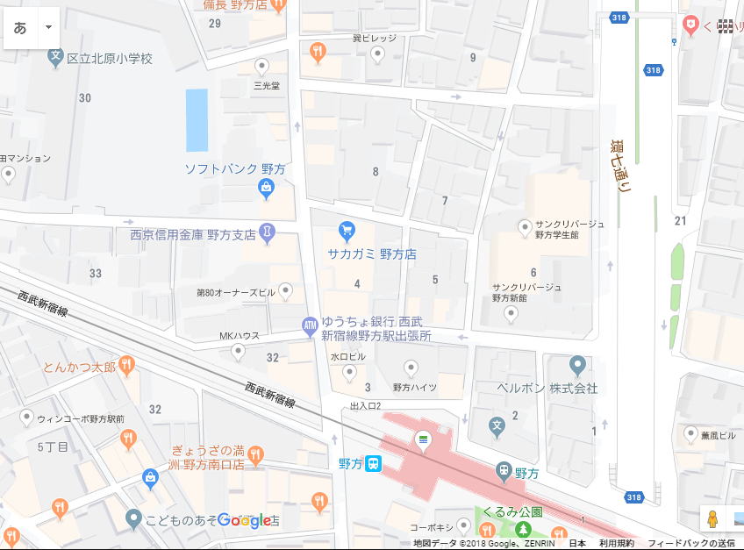
バス停
交番
入り口

Slide 19
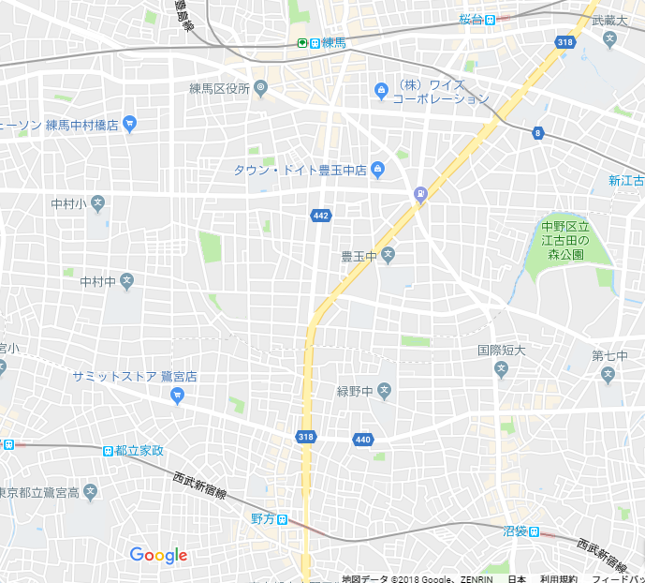

Slide 20
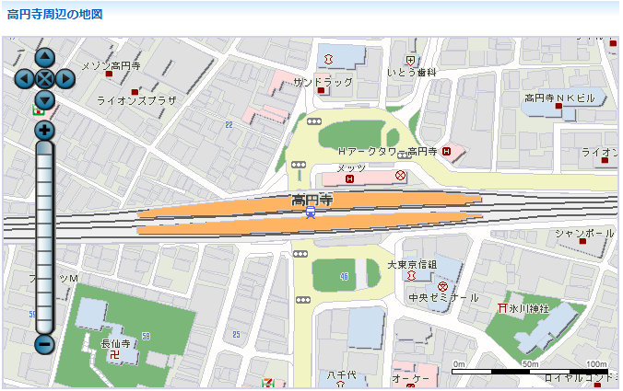

Slide 21
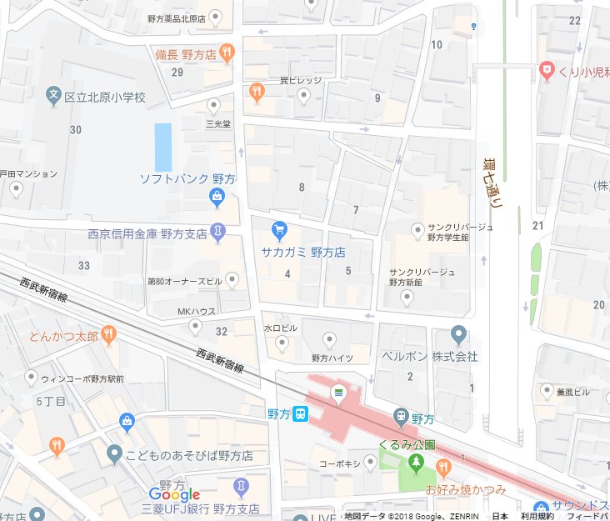
バス停
交番
入り口

